Slide 1

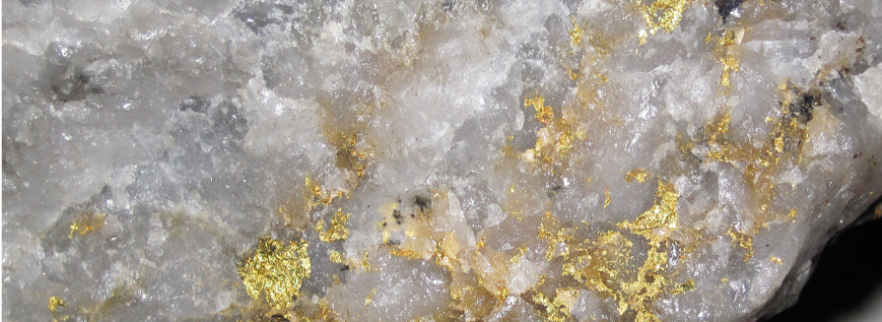
Botnia Exploration – Uppdaterad mineralreserv
Nasdaq First North Growth: BOTX

Slide 2


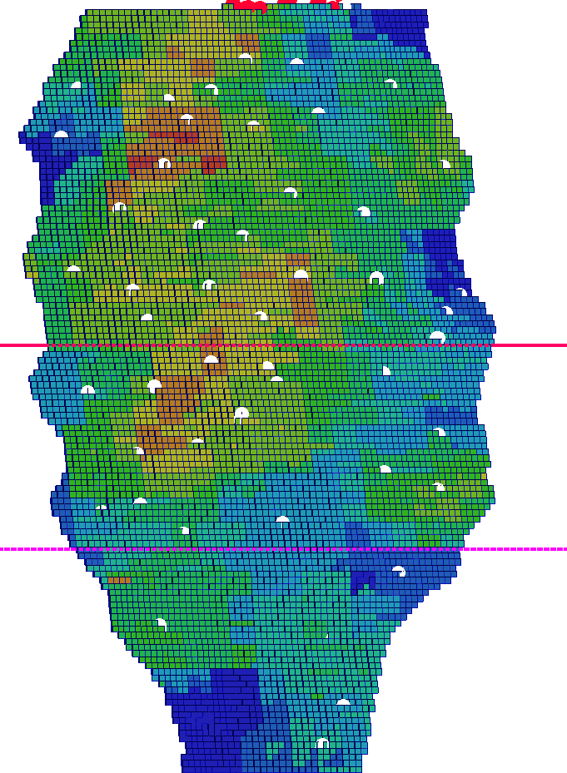
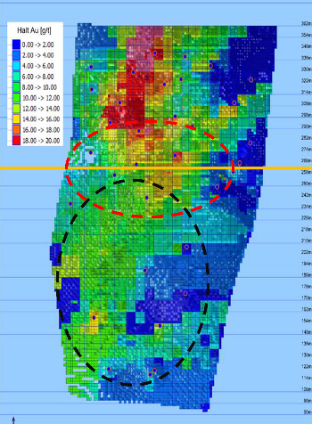
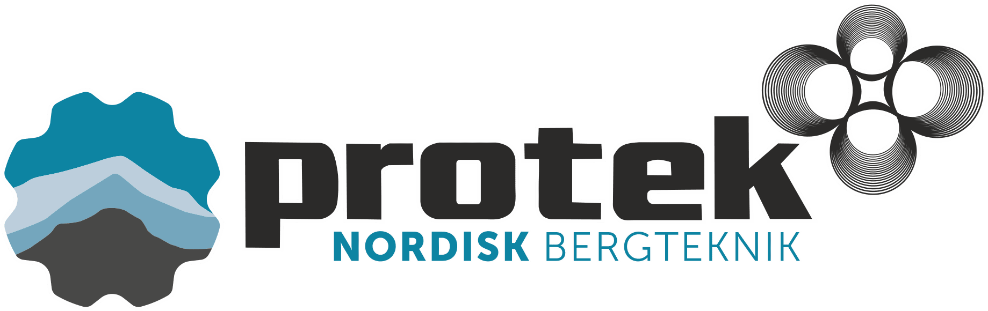
Uppdatering av Mineralreserv
Notes:
Som de flesta gruvbolag så redovisar Botnia Exploration numera en årlig uppdatering av mineralreserver och mineraltillgångar.
Normalt så kommer den redovisa ingående reserver och tillgångar samt dra ifrån det som brutits ut under året.
DETTA år sker dock samtidigt en uppdatering av själva underliggande blockmodellen med information från det borrprogram som Botnia genomförde under hösten tillsammans med Protek.
Blockmodelleringen har, precis som tidigare, utförts av Geovista med CP Thomas Lindholm som huvudansvarig.

Slide 3
Förändringarna
Notes:
I huvudsak så består förändringarna i blockmodellen av att borrinformation i sektionen -115 meter till -175 meter kunnat användas för att uppgradera det området, se den gula markeringen, från antagen tillgång till indikerad tillgång. Botnia Exploration har sedan visat att det kommer vara lönsamt att bryta området varför vi även överfört det till vår mineralreserv.
Den provtagning som gjordes i samband med provbrytningen 2017 har även inkluderats vid uppdateringen av blockmodellen.
Detta tillför, inklusive gråberspåslag ca 45 kton malm med en halt på 8,6 g/ton.
Detta enskilt ökar gruvans livsläng med lite drygt tre kvartal
Vi har även, baserat på erfarenheter kring malmens beskaffenhet och metoder för brytning, omvärderat antagandet om gråbergspåslag i reserven. Tidigare uppgick det till 10%. Vi räknar numera med ett gråbergspåslag med 30%. Detta leder till en utspädning av malmen som inte påverkar brytningstakten i gruvan, men givet anrikningsverkets tillståndsbegränsning om 50 kton lägger till ytterligare några kvartal.

Slide 4
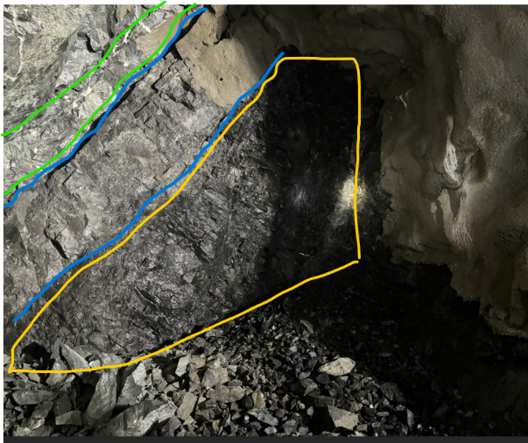
Gråbergspåslaget
Notes:
För att illustrera gråbergspåslaget så har vi har lagt in en bild på en av våra malmgavlar som brutits under hösten.
Vid blå pilen ser man malmen som ligger i vänster sida i malmorten och lutar in i brytningsrummet med ca 50-55 graders lutning.
Vid den gula pilen ser man det gråberg i malmrummet som finna i den såkallade ”liggväggen” på gruvspråk. Denna kan tillförlitligt sorteras bort genom att spränga och lasta ut den först, varefter malmen sedan kan skjutas ut.
Det ”gråbergspåslag” som Botnia Exploration har större utmaningar att undvika är det grönmarkerade området i hängväggen. Den skiva av så kallat mafiskt-, eller utramafiskt berg som följer malmen. Det är en mjuk bergart och stora delar av den tenderar att lossna från resten den så kallade ”hängväggen” när malmen skjuts. Detta har varit en av de främsta bidragande orsakerna till att vi haft ett större gråbergspåslag än förväntat, och varför vi väljer att öka gråbergspåslaget i vår mineralreserv.

Slide 5
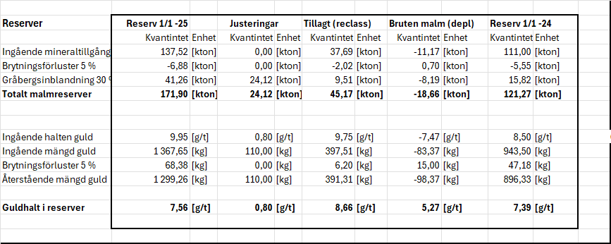
Förändringarna
Notes:
Denna tabell visar förändringarna i vår reserv under året, fram till årsskiftet 2025.
Den brutna malmen har avförts, olyckligtvis med högre gråbergspåslag än önskat.
Därefter har tillförts malm, genom uppgradering från antagen mineraltillgång till indikerad, vilket Botnia Exploration sedan kunnat visa är ekonomiskt lönsamma varför hela det utökade indikerade tonnaget klassats som reserv.
Tillsammans med kalkylerade gråbergspåslag uppgår tillskottet till 45 kton. Mycket glädjande med det tillförda tonnaget är att det tillförts med en betydande haltökning.
Därefter följer de justeringar som, av olika anledningar gjorts av blockmodellen, den största där är att gråbergspåslaget ökats. Det ökade gråbergspåslaget har ingen negativ effekt på tidplanen för brytningen eller mängden guld, eftersom det är gråberg som sedan tidigare ligger inom designen för det planerade arbetet. Det innebär endast en mindre kostnadsökning i from av transporter till anrikningsverket och den fasta anrikningskostnaden.
Botnia Explorations nya mineral reserv har granskats och godkänt av Thomas Lindholm, kompetent person inom PERC och anställd på Geovista AB.

Slide 6
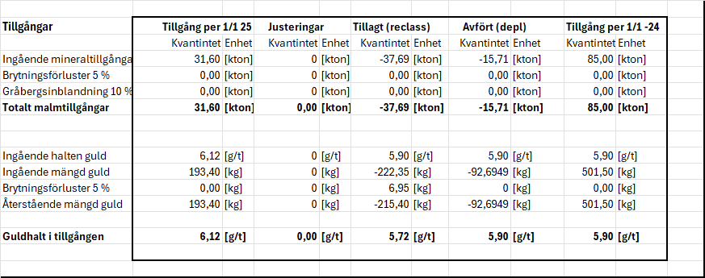
Mineraltillgångarna
Notes:
Vad gäller mineraltillgångarna så har de givetvis minskat en del till följd av att genom bättre kännedom överförts till Botnia Explorations mineralreserv, vilket förstås är mycket glädjande.
Kvarstår som antagen tillgång gör området mellan 175 meter och 250 meters djup i blockmodellen (se den gula stolpen), vilka Botnia Exploration ännu inte haft möjlighet att borra mot.
Avseende det kvarstående området så har det gjorts en lite ”snävare” tolkning av geometrierna baserade på tidigare borrhålsresultat, vilket gjort att visst ytterligare tonnage har avförts ur mineraltillgångarna.
Det tonnage som avförts har inte steriliserats, då det kräver borresultat för detta, utan de har så att säga återförts till den geologiska potentialen.
Den geologiska potentialen anses idag framförallt ligga inom tre områden på djupet av fyndigheten, södra sidan, norra sidan samt mot djupet, representerat av de tre figurerna.
Planen för att undersöka dessa potentialer kräver att en undersökningsort drivs från 120 meters nivån (ungefär det övre strecket) i rak västlig riktning, om cirka 100-120 meter. Där kan borrplatser etableras vilka gör det möjligt att undersöka de mest intressanta områdena.
Prospekteringsorten kan sannolikt startas under Q4 2025 och vara klar för borrning i början av Q1 2026

Slide 7
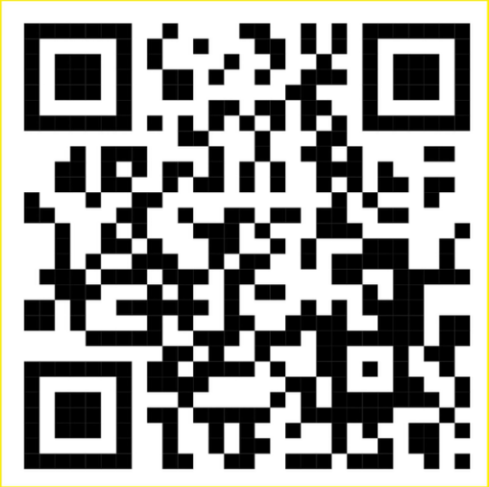

Tack!
Fredrik Bergsten CEO Botnia Exploration AB
Fredrik.Bergsten@botniaexploration.com
+46 (0)70 519 34 41

